Slide 1
集成电路设计的现状与未来

Slide 2
集成电路发展的特点
1）摩尔定律：
IC集成度每18个月增加一倍
特征线宽每3年缩小30％
2）集成电路一直是工业领先与理论
工艺制造领先与设计的领域
3) 电子产品中 集成电路所占成本从
5－10％增加到 30％－35％

Slide 3
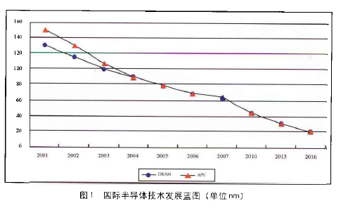
国际半导体技术发展蓝图

Slide 4
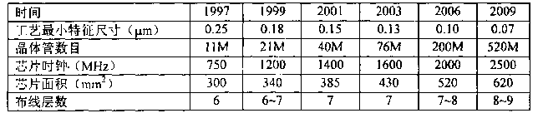
集成电路工艺发展趋势－1

Slide 5
集成电路工艺发展趋势-2
英特尔公司已经在用65纳米工艺生产SRAM芯片，芯片含1000万个晶体管。
英特尔公司65纳米工艺，采用能够阻止电流泄露到其它电路的晶体管以及其它技术，能够提高芯片的性能或降低能耗。
在65纳米工艺芯片中栅极的长度更短了，从而提高晶体管的性能。通过保持厚度不变，电容将能够降低20%。
65纳米工艺芯片中还包含能够切断其它晶体管电源的睡眠晶体管。

Slide 6
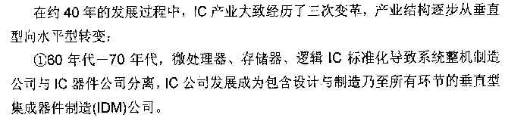
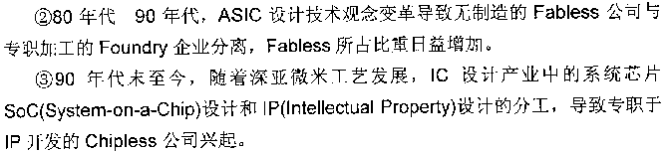
集成电路的产业变革和技术变革

Slide 7
高性能集成电路的例子
1.5GHz 的第三代 Itanium2 处理器
1）Intel 和HP 联合设计
130nm工艺, 374平方毫米, 4.1亿个晶体管
6MB，24路组相联模式的3级cache
二重阈值电压，6层铜互联
1.3V电压下以1.5GHz的速度运行最大功耗为130W

Slide 8
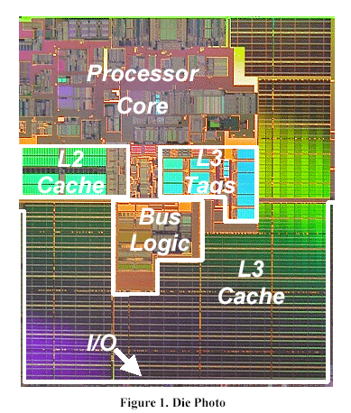
第三代 Itanium2 处理器芯片照片

Slide 9
集成电路设计流程
1）芯片功能、性能定义
2）系统设计、算法设计
3）行为级描述，行为级优化
4）逻辑综合，逻辑优化，门级仿真，测试生成
5）布局布线，参数提取，后仿真，制版数据生成
6) 芯片测试，封装。

Slide 10
芯片功能定义
用户提出芯片功能、性能要求，如：
1）CPU芯片：位数、总线宽度、每秒执行指令数、数据传输速率、I/O驱动能力、功耗、工作温度
2）视频解码芯片：编解码方式，高清晰度／标准清晰度、输入／输出信号、控制性号。
3）智能卡：存储器容量，签名认证方案，芯片面积，芯片厚度，引脚数，工作电压，接触式／非接触式，管脚静电保护，信息保持时间。

Slide 11
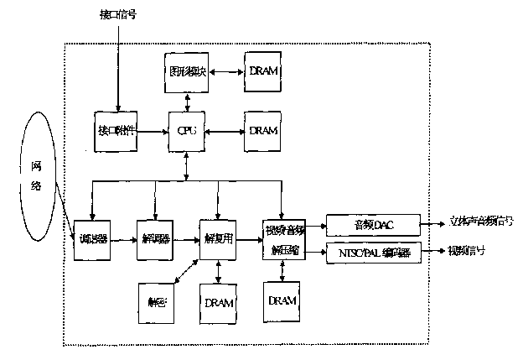
系统设计、算法设计

Slide 12
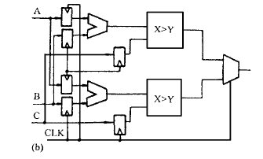
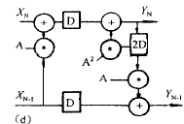
行为级描述

Slide 13
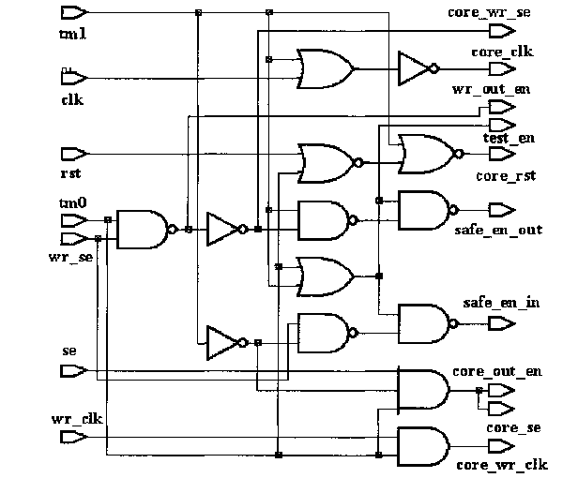
门级描述

Slide 14
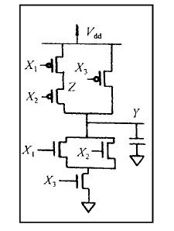
晶体管级描述

Slide 15
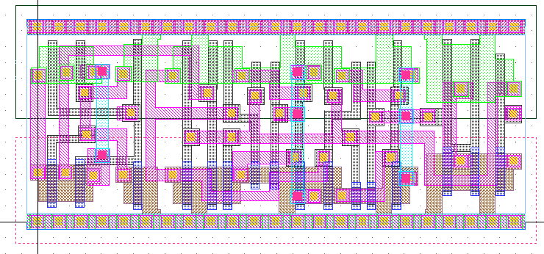
芯片版图－单元

Slide 16
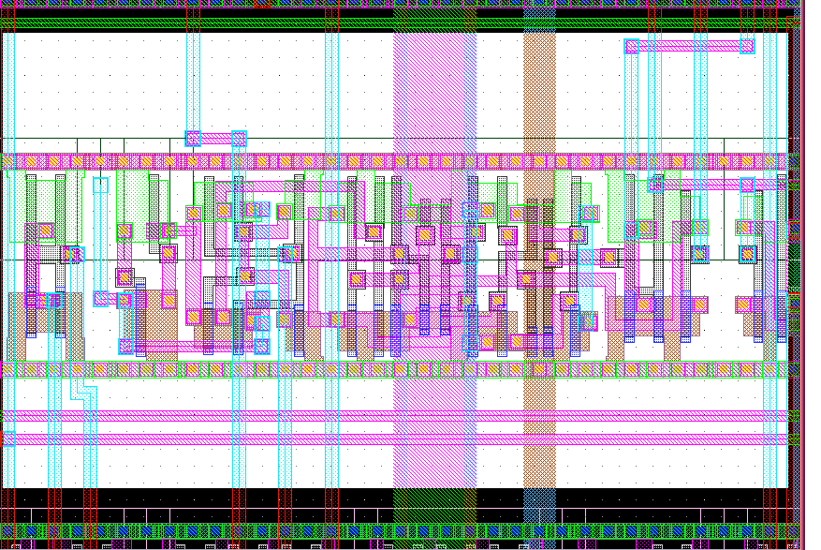
芯片版图－单元

Slide 17
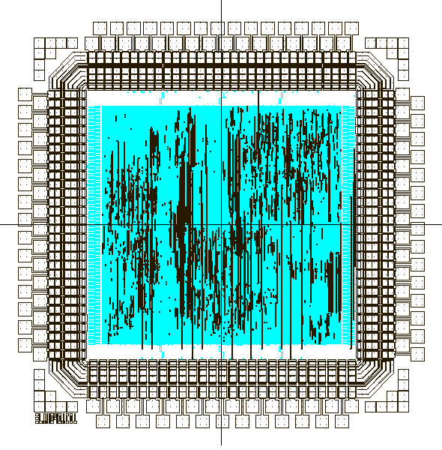
芯片版图－总图1

Slide 18
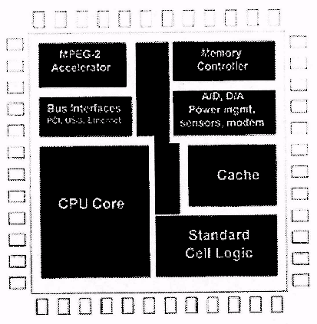
芯片版图－总图2

Slide 19
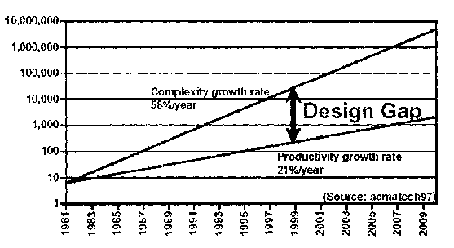
半导体工艺发展与IC设计效率的比较

Slide 20
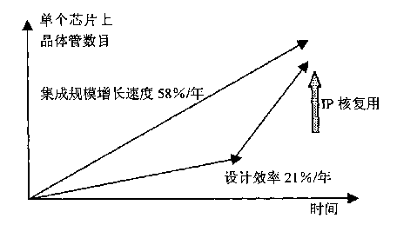
提高IC设计效率的途径

Slide 21
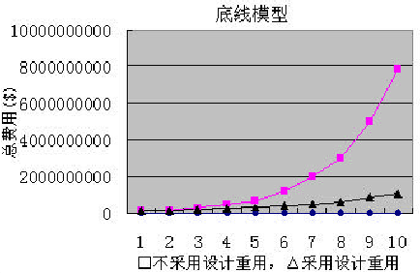
IC设计费用模型

Slide 22
IC设计费用
1）不采用IP复用开发芯片，其费用将从每片$120M增长为$8B，或每片$3M增长为$200M。
2）为保证电子工业的发展，到2007年每个芯片的97%均由IP复用模块构成，只有达到这一级别的复用水平，芯片的设计费用才能降低到可接受水平。
3）为达到这一水平的设计复用设计芯片和设计IP的方法必须有很大的改变。

Slide 23
SOC-摆脱IC设计困境的途径
1）功能越来越复杂，一个团队不可能从每一个晶体管设计开始，必须用第三方的IP核；
2）多个芯片在I/O上会增加功耗，SOC方法可降低功耗；
3）产品的上市时间的压力，要求快速开发；
4）和产品的生命周期越来越短，制版费用越来越贵，芯片必须可以重构，以延长其生命周期；
5）深亚微米设计的问题，时序收敛更加困难；
7）芯片复杂度增加，使得验证更加困难；
6）以前的成功设计是宝贵的资源，必须重用。

Slide 24
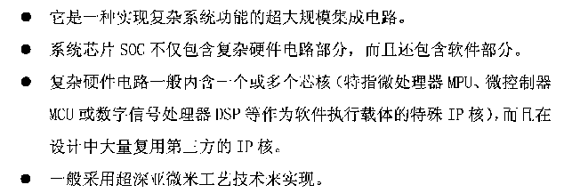
SOC是什么？
SOC（System on a Chip),系统芯片，片上系统，单芯片系统。

Slide 25
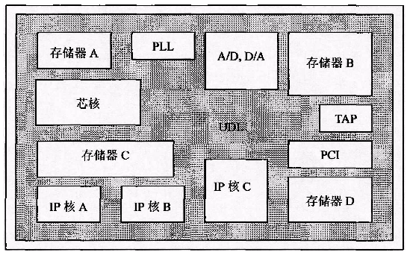
系统芯片SOC结构示意图

Slide 26

SOC设计方法包括三个方面－1

Slide 27
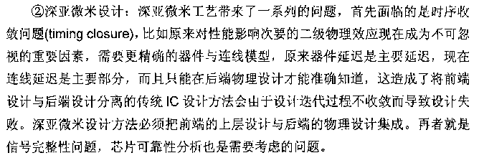
SOC设计方法包括三个方面－2

Slide 28
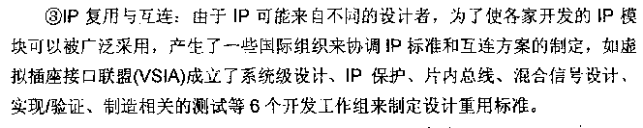
SOC设计方法包括三个方面－3

Slide 29
IP核是什么？
IP（Intellectual Property）：知识产权
1）有独立功能的、经过验证的集成电路设计；
2）为了易于重用而按嵌入式要求专门设计的；
3）面积、速度、功耗、工艺容差上都是优化的；
4）符合IP标准。

Slide 30
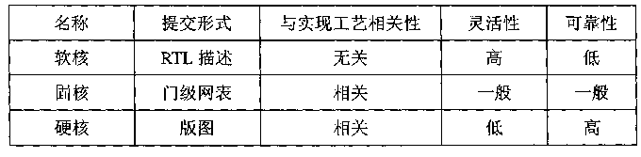
三种IP特点的比较

Slide 31
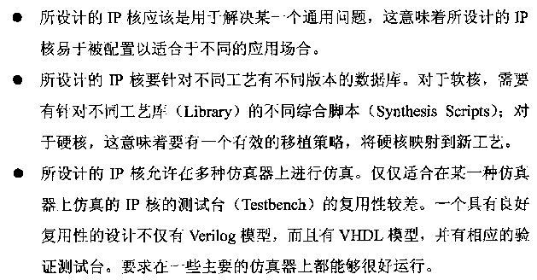
使IP可复用的要点

Slide 32
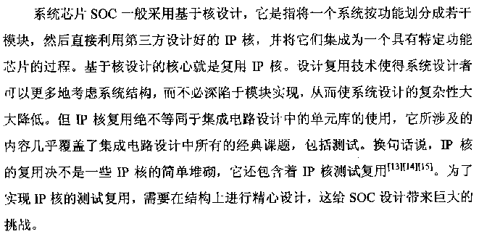
基于IP复用的SOC设计

Slide 33
SOC设计面临两个基本的复杂性
1）硅复杂性：
工艺按比例缩小、新器件和新材料带来的影响。
2）系统复杂性：
芯片功能增加、成本上升、产品生命周期变短。

Slide 34
硅复杂性－1
1 器件寄生效应和电源／阈值电压非理想按比例缩小（漏电、电源管理、电路／器件创新、电流输送）；
2 高频器件耦合和互连（噪声／干扰、信号完整性分析和控制、衬底耦合、延时）；
3 制造设备的限制（统计性工艺模型、库特征分析）；
4 全局互连性能和器件性能的比例变化的关系（片上通信、同步）；

Slide 35
硅复杂性－2
5 可靠性降低（栅绝缘体的隧道效应和击穿、焦耳热效应和电迁移、带电粒子引起的单事件扰动、故障容错能力）；
6 制造交付的复杂性（母版的改进和掩膜写入／检查流程、一次性工程费用）；
7 工艺的离散性（库特征分析、模拟和数字电路的性能、容错设计、版图重用、可靠的、可预测的实现平台）。

Slide 36
系统复杂性－1
1 重用（支持结构化设计、模拟和数模混合信号、测试重用）；
2 验证和测试（规范的制定、可测性设计、系统级和软件的验证、模拟和数模混合信号的验证、自测试、噪声和延迟故障的智能化测试、测试设备的时序限制）；
3 成本驱动的设计优化（制造成本建模和分析、质量标准、芯片／封装／系统协同优化）
4 针对多系统目标的容错设计、可测性优化；

Slide 37
系统复杂性－2
5 嵌入式软件设计（基于平台的可预测系统设计方法学、针对网络系统环境的软件于硬件协同设计、软件验证和分析）；
6 可靠的实现平台（使用多种电路结构的可预测芯片实现、更高层次的实现）；
7 设计流程管理（设计队伍的规模、不同地域的分布、数据管理、对协同设计的支持、供应链的管理、量度、连续流程的不断提高）

Slide 38
硅复杂性和系统复杂性带来了5个严重挑战
1 生产率
2 功耗
3 制造集成
4 干扰
5 容错

Slide 39
生产率
1 支持更高层次的系统设计交付的、可靠的和可预测的IP；
2 嵌入式软件设计；
3 大型的、人员分布广泛的设计组织、使用不同的设计工具；
4 模拟和数模混合信号系统的综合、验证、测试；
5 集成电路产品价值的量度。

Slide 40
功耗
1 按照集成度预测，不采取措施的话，高性能的MPU的功耗将超过单芯片封装的极限的25倍；
2 功率密度增加，使可靠性和性能受热影响会变差；
3 电源电压的减小，会使开关电流和噪声恶化，对片上的互连资源（压焊数目、面积）、老化方法带来压力；
4 高性能、底运行功耗、底待机功耗，需要片上多阈值电压、多氧化层厚度、多电源电压；
5 结构、操作系统和应用软件层也需要进行功耗方面的优化。

Slide 41
制造集成
1 面对测试设备的成本和速度的限制，需要研究和采用新的故障模型（例如：串扰、路径延迟）、自动测试生成（ATPG）、内建测试（BIST）技术。
2 为了减少系统实现成本、增强性能验证、缩短设计周期，需要研究管芯－封装－板级协同优化和分析，对封装内系统设计技术；
3 针对工艺离散性进行修正的技术（例如：考虑离散性的器件设计、互连设计、电路设计、规整性的设计、时序结构优化、静态性能检查），以放松对光刻工艺中关键尺寸的要求；
4 使用更智能化的制版和检测流程接口，以降低一次性制造费用。

Slide 42
干扰
1 全局互连按比例缩小使得噪声和干扰严重的影响了片内的通信和同步，在100纳米以上的芯片设计中的信号完整性设计方法已经到了极限。
2 混合信号和射频元件的按比例缩小和SOC集成需要更灵活和有效的设计方法。要解决：噪声容限（尤其在低功耗器件和动态电路中）、大量互连的电感和电容耦合、电源电压的IR压降、和接地反弹、温度对器件截止电流和互连电阻的影响、衬底耦合。
3 各个设计层次上改进特征分析、建模、噪声和干扰的分析和估计、优化设计。

Slide 43
容错
1 100纳米以下，软错误（例如由某些带电粒子引起）会严重影响存储器和逻辑电路的可靠性；
2 供电电压减小，使以往的加速寿命的老化试验方法不合适了；
3 原子尺寸效应需要有新的“软”缺陷标准；
4 冗余逻辑的自动引入、针对容错的片重配置、自适应、自纠错或自修复，以降低对器件和互连百分之百正确性的要求，可以显著降低制造、验证和测试成本。

Slide 44
设计流程
1 逻辑优化和布局、全局布线和时序分析同时进行，进一步同时考虑噪声、功耗、可测试性；
2 可制造性、性能和信号完整性结合起来优化，智能化地准备制版数据；
3 增加新的远远高于RTL级的抽象层次，加快芯片面市时间、减小设计成本；
4 提高自动化设计的层次，系统级的验证：事务处理层的建模、形式化验证、系统级综合；
5 软件／硬件协同设计，仿真、综合；
6 基于平台的设计：从库中选择一定的定制参数和供选择的IP、基本的通信结构。

Slide 45
软件／硬件协同设计近期的问题－1
1 增加新的远远高于RTL级的抽象层次和技术规范；
2 动态性和易修改性；
3 系统级的重用；
4 设计空间探索和系统级估算；
5 系统级综合和软件编译；
6 接口自动综合；

Slide 46
软件／硬件协同设计近期的问题－2
7 动态功耗控制；
8 模拟／数字、固定／可编程、芯片／封装／板级的协同设计；
9 模拟电路的行为级建模和综合；
10 可编程平台上的软件／条件的协同设计；
11 软件／硬件协同设计的验证和测试结构。

Slide 47
软件／硬件协同设计远期的问题（小于50纳米）
1 以通信为中心的设计（全局异步，局部同步）或者（全局同步，局部异步）；
2 鲁棒性设计，运行时进行容错处理和通信（在不完善的实现结构集合中正常工作）；
3 设计很多个芯核的SOC芯片；
4 不同性质技术的集成，例如电化学芯片、生物电子器件。

Slide 48
设计验证的远期的问题 （小于50纳米）
1 可验证设计，时序电路的可测性问题，把对验证深入理解转化为设计出易于测试的芯片
2 更高的设计抽象水平，能够检查出高层次模型与低层次模型之间的等效性的方法；
3 制定规范的语言，研究强大的设计语言，减小因人为的因素带来的不确定性；
4 扩展形式验证的范围，对数字系统的离散行为，扩展到模拟的和随机校应的行为。

Slide 49
设计测试远期的问题-异质SOC的集成化自测试
1 片上几个GHz的RF前端测试；
2 利用SOC片上可编程资源进行自测试
3 数字到模拟电路的干扰导致的模拟信号完整性测试；
4 针对SOC的异质成分，包括MEMS和光电子部件的测试方法学。

Slide 50
设计测试远期的问题-诊断和可靠性筛选
1 针对模拟／混合信号部分的诊断和故障分析，自动诊断技术，并与DFT/BIST兼容；
2 设计高效的老化测试以筛选可能存在的缺陷，如自修复来缓解老化中的热失控；
3 测试设备对质量和成品率的限制，缓解测试设备误差，对产品测试过严造成的损失。

Slide 51
设计测试远期的问题-故障容限和在线测试
1 针对逻辑软错误的DFT和容错设计
2 使用片上的可重配置进行逻辑自修复；
3 系统级在线测试，基于应用的复杂系统平台的质量和可靠性测试。

Slide 52
SOC的未来
SOC的致命的弱点：
1) 成本与复杂性；
2)由原子组成的材料及其相关技术即将达到原子的极限。
未来的方向：
1) 封装内的系统；
2) 可编程的SOC。

Slide 53
未来的方向1: 封装内的系统（SIP）
1 基于不同工艺的技术，如砷化镓、锗硅、或硅管芯，无论是逻辑电路、存储器、RF、模拟还是数字电路，都可以装配在同一封装中，并满足热学、电学和机械性能；
2 不同尺寸的工艺，如180纳米－65纳米的管芯可以在一个封装内并存；
3 其他技术，如MEMS、光电、视频器件都可以集成在同一个SIP内。

Slide 54
未来的方向1: 封装内的系统（SIP）
4 不同的互连技术，如引线键合、倒装焊、都可以用于同一个封装内；
5 其他无源器件如天线、不平衡变压器、滤波器、散热器、谐振器、连接器和屏蔽器等都可以制作在同一个封装内；
6 OEM产品的修改和升级可以通过换用新的管芯来实现。

Slide 55
未来的方向2:可编程的SOC
1 在传统的SOC中集成一片可编程的逻辑，成为可配置的架构；
2 已经有一块芯片上集成了一个CPU和一个可重配置的“虚拟移动引擎”，用于通信设备；
3 已经有采用SOC中集成一片可编程逻辑，自适应转换音频编码的芯片。

Slide 56
谢 谢！

